Slide 1
Тема «Речные камешки» Цель: развитие связной речи. Задачи: - обучение умению излагать повествовательный текст; - Повторение корневых орфограмм, не с глаголами, традиционных орфограмм. 4 класс
Подготовила учитель-логопед Васянович Н.В.

Slide 2
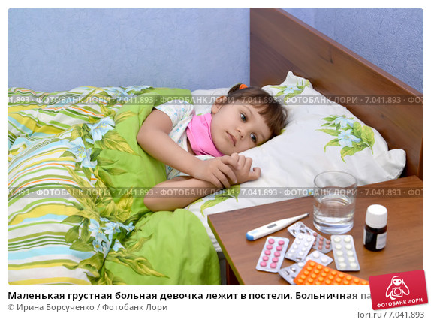
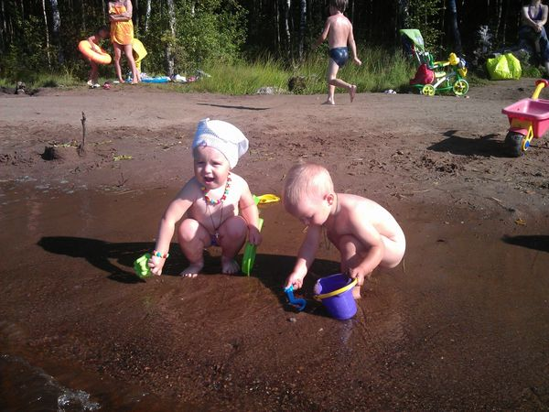
Иринка заболела. Мама уложила её в постель, дала горькие лекарства. На улице светило солнце. Иринка грустно подумала: все на реке, собирают камешки.

Slide 3
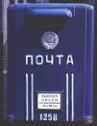
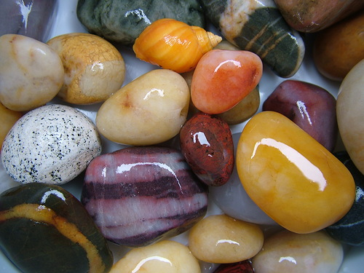
А дома происходили странные вещи. Открывая почтовый ящик, мама находила там речные камешки. Иринке она ничего не говорила. Увидела сегодня мама, что девочке очень скучно, и решила отдать её камешки: пусть поиграет!

Slide 4
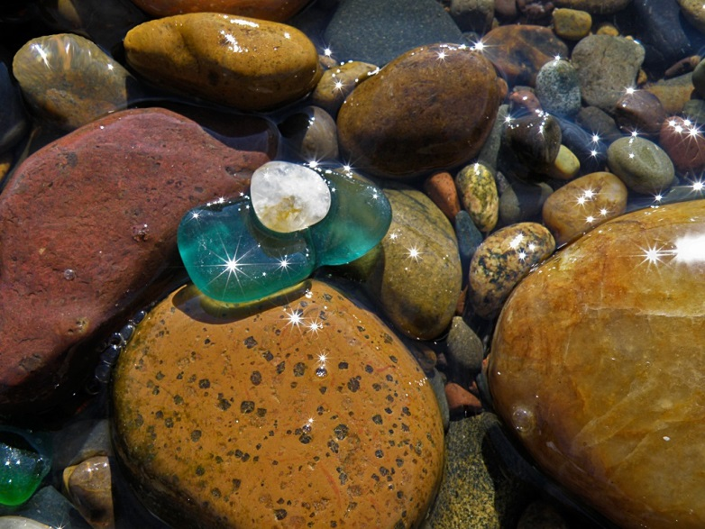
Вечером пришёл доктор. Иринка даже не заметила его: рассматривала камешки. Доктор спросил, как она себя чувствует. Девочка улыбнулась – хорошо!

Slide 5
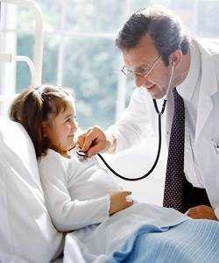
Мама благодарила доктора. А он сказал, что это всё речные камешки. Они не хуже лекарства помогают.
(По А.Седучину)

Slide 6
Вопросы и задания к тексту
Что случилось с Иринкой?
Чему она завидовала?
Как она узнала, что ребята заботятся о ней?
Что же помогло Иринке выздороветь?
Как об этом рассказал доктор?
Что можно сказать о друзьях Иринки?
Какова главная мысль рассказа?

Slide 7
Словарно-орфографическая подготовка
Вставьте пропущенные буквы: заб_лела, св_тило, п_чтовый, г_в_рола, благод_рила, грус_но, чу_ствует, со_нце, реч_ные, скуч_но, девоч_ка, (не)говорила, (не)заметила, (у)ложила, (по)думала, (от)дать, (с)просил, (по)могают.
о
е
о
о
о
а
т
в
л
речные,
скучно,
девочка,
не говорила,
не заметила,
уложила,
подумала,
отдать,
спросил,
помогают.

Slide 8
ПЛАН
1. ИРИНКА ЗАБОЛЕЛА.
2. МАМА ДАЁТ ДОЧКЕ КАМЕШКИ.
3. ДЕВОЧКЕ ХОРОШО.
4. КАМЕШКИ НЕ ХУЖЕ ЛЕКАРСТВА.

Slide 9
Речные камешки
1
4
2
3

